Slide 1

Telegram

Slide 2
Discover
Ieder artikel moet een afbeelding, title en tekst hebben.
Donaties moeten een email, naam en boodschap hebben.
Admin moet pagina’s aanmaken en aanpassen.
Admin moet artikels aanmaken en aanpassen.
Admin moet donaties kunnen lezen.
Admin moet API keys beheren.

Slide 3
Define
Ik ben gestart met een trello op te stellen met alle nodige functionaliteit. Daarnaa heb ik inspiratie opgezocht voor mijn project.

Slide 4
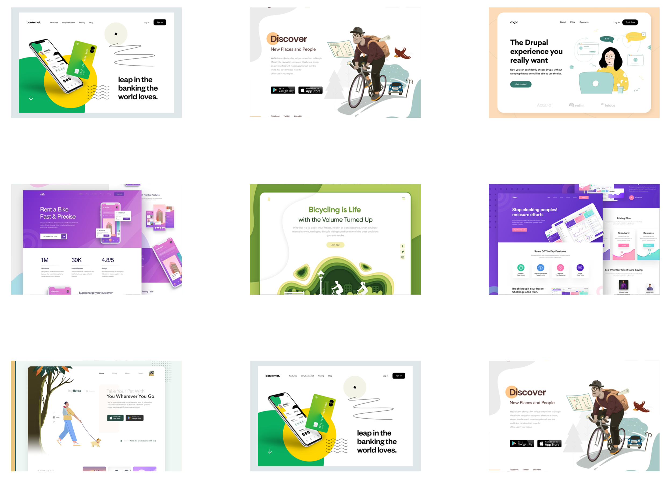

Slide 5
Design
Alvorens ik begonnen met met mijn design heb ik een sitemap gemaakt voor mijn site. Zo kreeg ik alvast een inzicht op de flow die mijn website zou volgen.

Slide 6
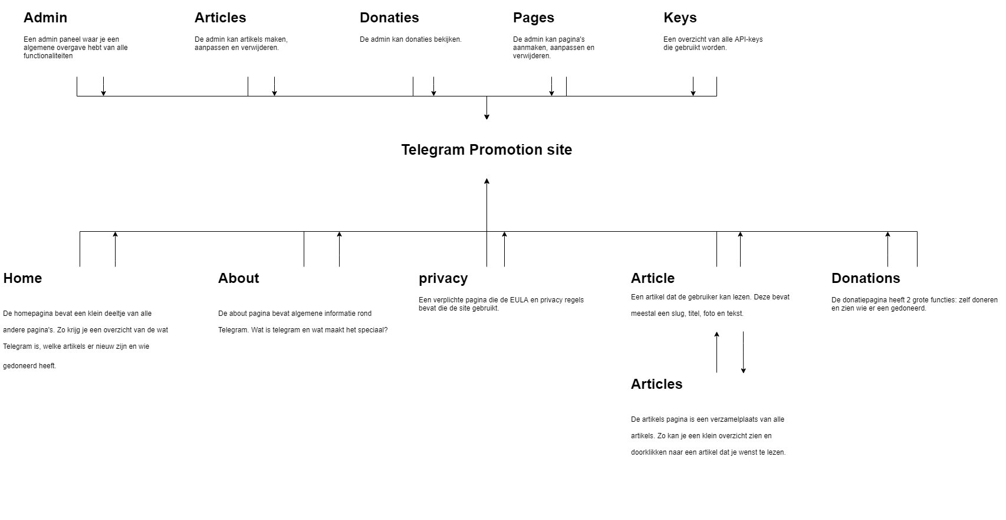

Slide 7
Design
Vervolgens heb ik voor elke pagina een wireframe gemaakt die de layout van mijn site zou bepalen.
Later maak ik dan een visual design voor iedere pagina.

Slide 8
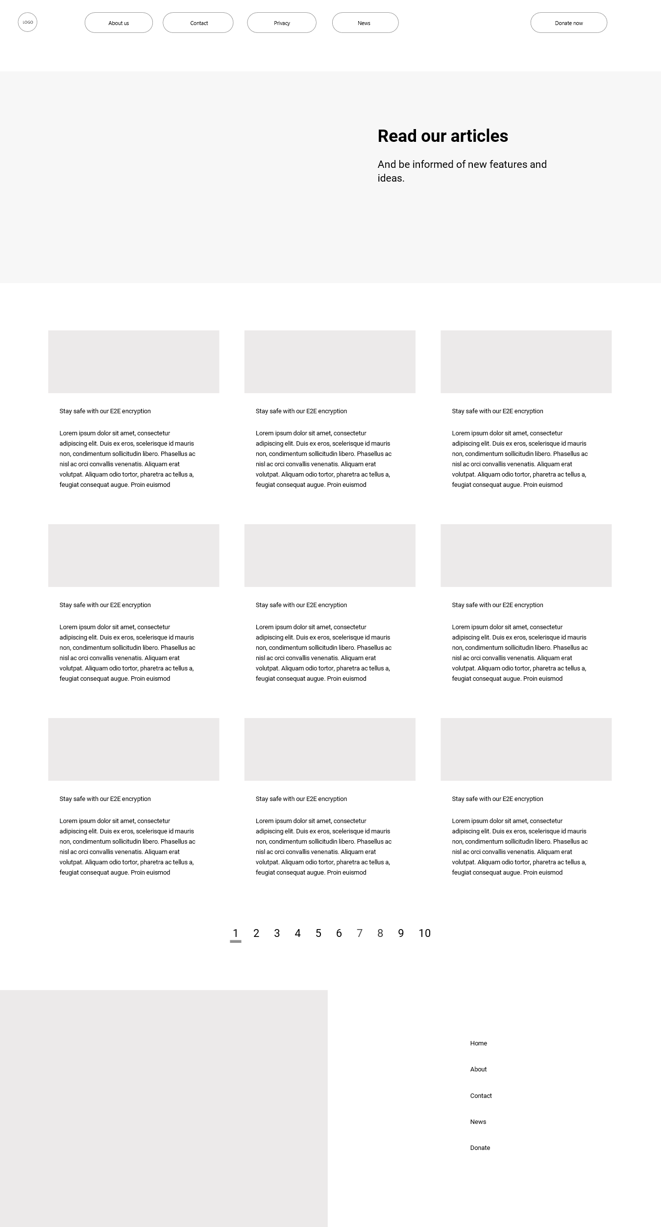
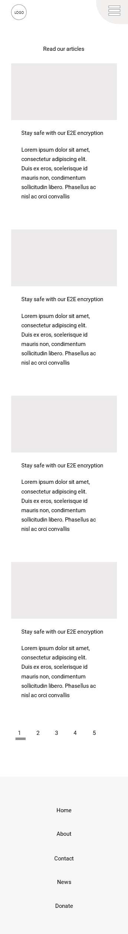
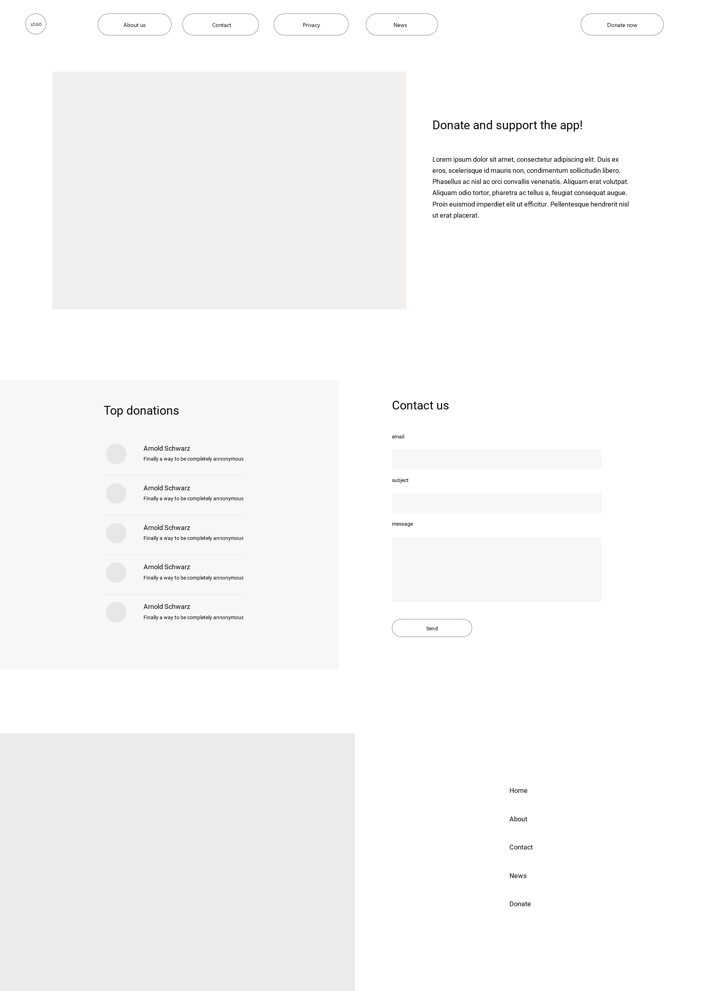
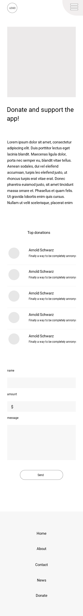

Slide 9
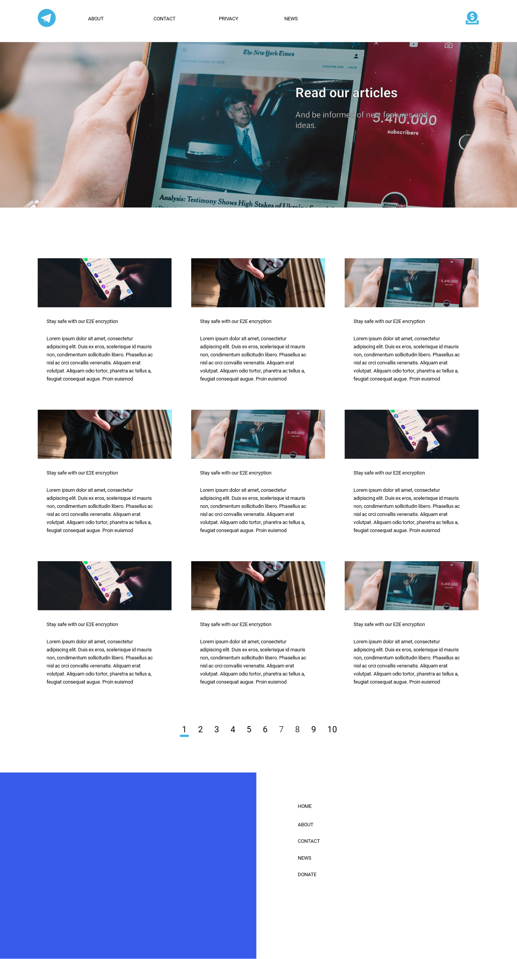
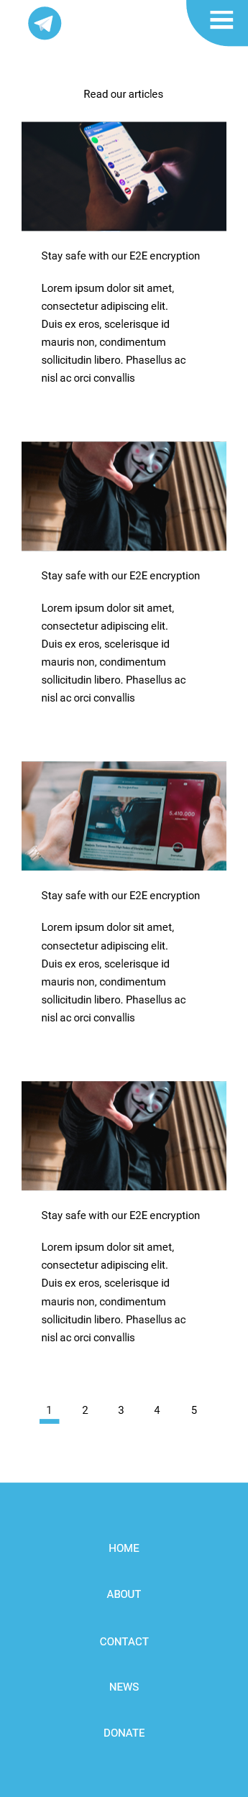
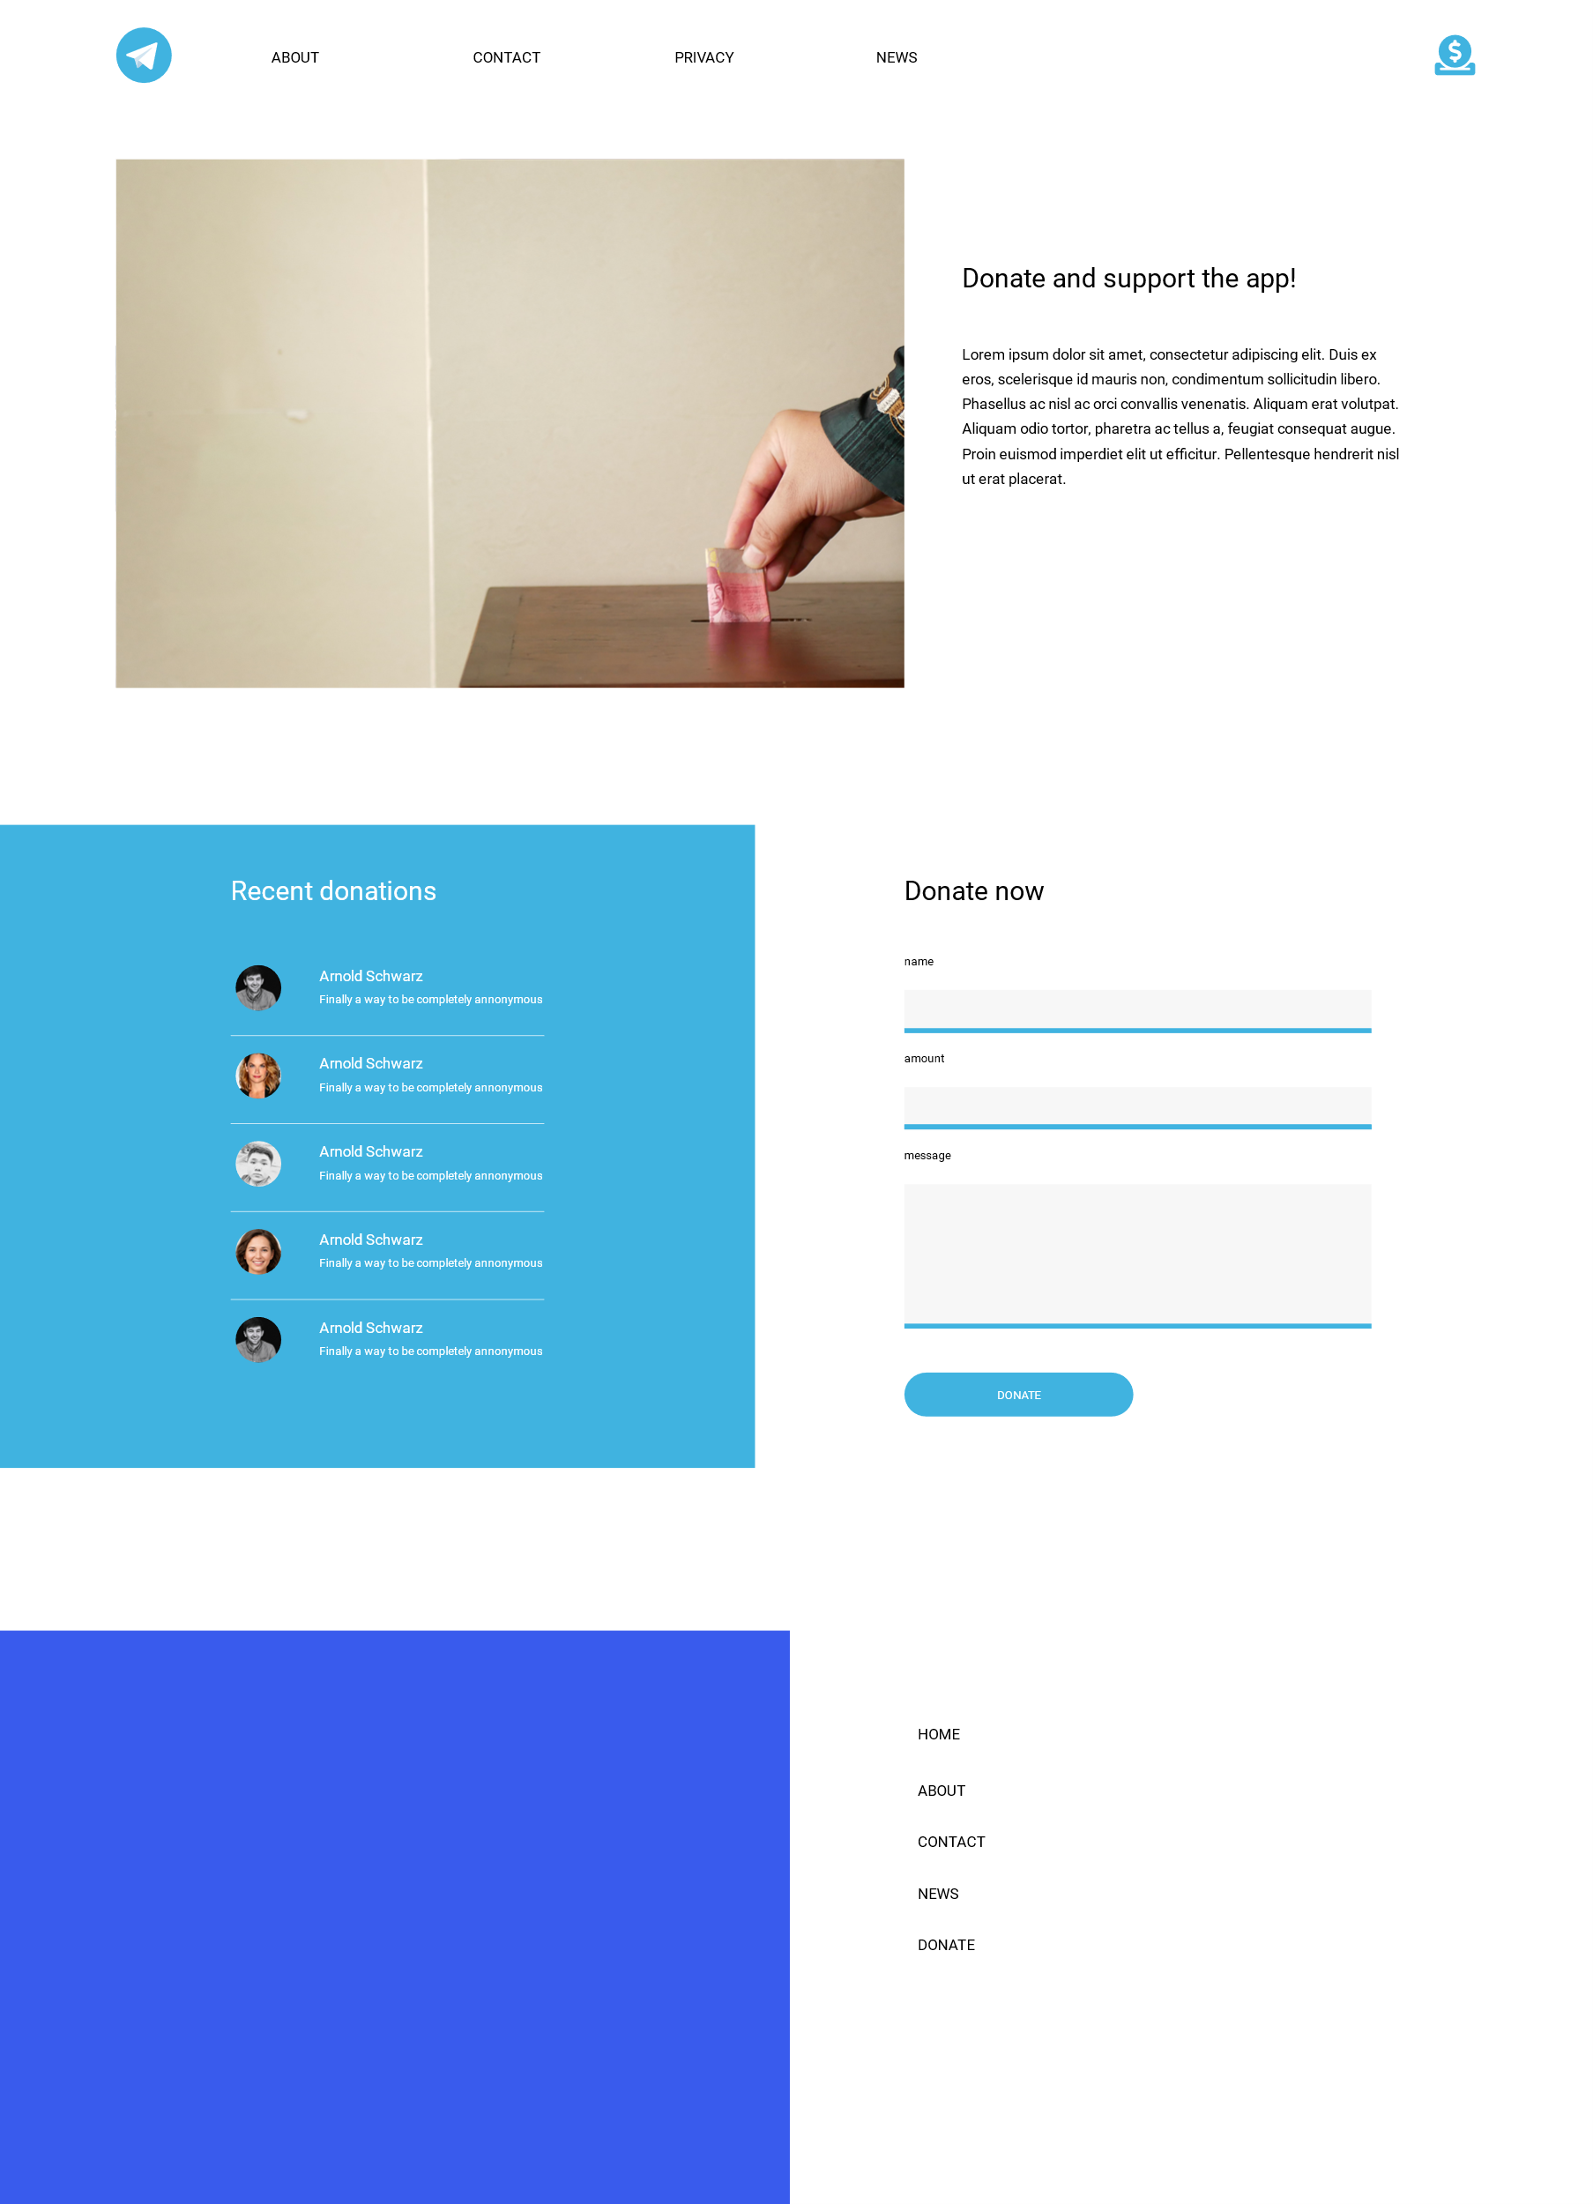
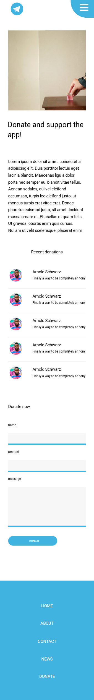

Slide 10
Develop
Tenslotte heb ik met behulp van Laravel de site gemaakt. Aangezien laraveel zeer veel ingebouwde funtionaliteit heeft had ik weinig bugs.

